Slide 1
Campania Globală pentru Educație
Notes:
Introducere (5 minute) – Menționați că obiectivul activității constă în prezentarea și discutarea unor aspecte importante ale educației, ca drept de care trebuie să se bucure fiecare copil. Explicați elevilor că această activitate/lecție are loc în cadrul Campaniei Globale pentru Educație –o inițiativă susținută în peste 90 de țări de numeroase persoane, instituții și organizații preocupate de importanța educației.
Întrebați elevii care cred ei că sunt motivele pentru care o educație de calitate pentru toți copii este atât de importantă. Posibile răspunsuri: pentru un viitor profesional de succes și asigurarea unui trai decent, pentru dezvoltarea sănătoasă fizică și psihică a viitorilor adulți, dar și pentru rezolvarea unor probleme globale cum ar fi cele legate de protecția mediului, asigurarea păcii și respectarea drepturilor omului.
Rezumați discuția anterioară, arătând că educația reprezintă:
atât un drept recunoscut fiecărui copil și tânăr în convenții (de exemplu Convenția cu privire la drepturile copilului), cât și în Constituția și legile României
cât și o prioritate a tuturor statelor lumii.

Slide 2
Educația ca prioritate globală
25 septembrie 2015, Adunarea Generală a ONU: Agenda 2030 pentru Dezvoltare Durabilă: 17 obiective, cu ținte specifice, care trebuie realizate de toate statele lumii până în anul 2030.
Obiectivul de Dezvoltare Durabilă 4
Notes:
Educația ca prioritate globală (5 – 10 minute) – Subliniați importanța dreptului la educație, explicând elevilor că, în cadrul Adunării Generale a ONU, toate statele lumii, inclusiv România, au inclus accesul universal la o educație de calitate printre Obiectivele de Dezvoltare Durabilă – o listă de 17 priorități pe care comunitatea internațională a promis să le atingă până în anul 2030. Pentru a nu rămâne doar promisiuni generale, fiecare dintre obiective are ținte specifice care să ghideze statele în procesul de punere în practică.
- Puteți discuta cu elevii despre înțelesul noțiunii de dezvoltare durabilă și puteți dezbate, pe scurt, rolul educației în asigurarea unei dezvoltări durabile, atât la nivel global, cât și la nivel național. Dezvoltare durabilă (sustenabilă) = o sumă de acțiuni prin care "nevoile curente sunt îndeplinite fără a compromite capacitatea generațiilor viitoare de a-și îndeplini propriile nevoi” (raportul Comisiei Mondiale pentru Mediu și Dezvoltare – ONU)

Slide 3
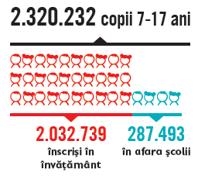
România
Educație de calitate pentru toți –
unde ne aflăm și ce trebuie să facem?
Notes:
Situația actuală I (5 - 10 minute) – explicați-le elevilor că, în prezent, atât în lume, cât și în România, sunt numeroși copii care nu merg la școală, iar autoritățile trebuie să ia urgent măsuri pentru a-și îndeplini promisiunea de a asigura fiecărui copil și tânăr dreptul la o educație de calitate. În țara noastră, la nivelul anului 2018, aproape 300.000 de copii între 7 și 17 ani nu se regăseau în sistemul de învățământ (sursa datelor din grafic: Institutul Național de Statistică, baza TEMPO ONLINE, date prelucrate)
- Întrebați participanții care cred ei că sunt, în România, cele mai vulnerabile categorii de copii, cei care se confruntă cu un risc mai mare de a nu merge niciodată la școală sau de a abandona învățământul (posibile răspunsuri: copiii săraci, copiii cu dizabilități sau nevoi speciale, copiii din comunități izolate, copiii romi, copiii cu părinți plecați la muncă în străinătate etc)
Rugați elevii ca, în partea următoare a activității, să se gândească la situația înregistrată în țara noastră pentru câteva dintre cele 10 ținte ale Obiectivului de Dezvoltare Durabilă 4, urmărind informațiile oferite de noi și comparându-le cu ceea ce știu deja, din experiența proprie și din cea a altor copiii și tineri pe care îi cunosc. Scopul este ca, la finalul activității, să poată transmite un mesaj autorităților prin care să le solicite luarea măsurilor necesare pentru transformarea dreptului la educație în realitate. Subliniați faptul că mesajele lor sunt foarte importante pentru a atrage atenția factorilor de decizie asupra priorităților resimțite de generația pe care o reprezintă.
Informațiile următoare se referă la stadiul actual de atingere, în România, a țintelor ODD4 și sunt structurate astfel: sumarizarea țintei, date relevante privind nivelul de realizare și grupuri expuse riscului (pentru care autoritățile trebuie să manifeste o grijă specială). În măsura timpului disponibil, puteți cere participanților să dea alte exemple decât cele incluse în prezentare.

Slide 4
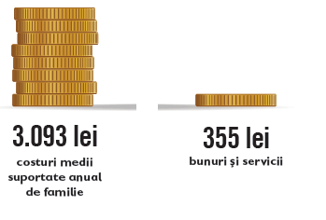
Educație primară și secundară (gimnaziu și liceu/școală profesională) gratuită pentru toți
În risc:
- copiii din familii cu venituri reduse
Notes:
Situația actuală II (5 minute) – Prima țintă a ODD 4 se referă la asigurarea gratuității educației, atât pentru nivelul primar, cât și pentru cel gimnazial și liceal/profesional.
- Explicați-le elevilor că, din păcate, România nu asigură încă o finanțare suficientă a școlilor, mai ales în ceea ce privește cheltuielile pe care școlile trebuie să le facă pentru funcționare (iluminat, încălzire, apă, curățenie) sau pentru procesul didactic (consumabile, materiale didactice, manuale, programe extra școlare etc). În grafic, suma de 355 lei reprezintă suma standard alocată de la bugetul de stat, pentru fiecare elev, în anul 2018, în cadrul costului standard per elev.
- În aceste condiții, familiile elevilor sunt nevoite să acopere din bugetul propriu anumite cheltuieli necesare pentru educația copiilor (rechizite, manuale, culegeri, transport, uniforme, programe tip ”Școala după școală” etc). În grafic, suma de 3093 lei reprezintă costul mediu suportat anual de o familie pentru participarea la educație, potrivit cercetării Salvați Copiii România ”Costurile educației gratuite – de ce învățământul gratuit costă”, publicată în anul 2018.
- Discutați cu elevii despre riscul la care sunt expuși copiii din familii defavorizate, care nu pot face față acestor cheltuieli și lăsați-i să se gândească ce ar trebui făcut pentru a-i ajuta să nu abandoneze școala.

Slide 5
Acces egal la educație timpurie de calitate
În risc:
copiii din mediul rural
copiii romi
Notes:
Situația actuală III (5 minute) – A doua țintă a ODD 4 se referă la accesul tuturor copiilor la educația timpurie, astfel încât să fie pregătiți să înceapă școala, având toate cunoștințele și abilitățile necesare.
- În România, peste 80% dintre copiii cu vârsta corespunzătoare (între 3 și 6 ani) sunt înscriși la grădinițe, însă procentul este mult mai mare în cazul copiilor care locuiesc la oraș (peste 90%) în comparație cu cei care locuiesc în mediul rural. Datele din grafic privind înscrierea în învățământul preșcolar (pe medii) provin de la Ministerul Muncii și Justiției Sociale și se referă la anul școlar 2017-2018.
- în schimb, datele europene ne arată că, în țara noastră, mulți dintre copiii înscriși oficial la grădiniță nu participă/frecventează efectiv educația preșcolară. Acești copii încep școala fără să fi dobândit abilitățile necesare și riscă într-o măsură mult mai mare să se confrunte cu insuccesul sau abandonul școlar. Datele din grafic privind participarea efectivă provin de la Eurostat.
- Discutați cu elevii despre motivele care determină unele familii să nu-și ducă la grădiniță copii (posibile răspunsuri: lipsa resurselor necesare pentru a face față costurilor indirecte: alimente, transport, haine și rechizite, distanța între locuința familiei și grădiniță, lipsa de siguranță generată de clădirile vechi și incorect întreținute în care funcționează unele grădinițe)

Slide 6
Acces egal la învățământ tehnic și superior
În risc:
copiii din mediul rural
copiii romi
Notes:
Situația actuală IV (5 minute) – O altă țintă se referă la accesul egal la educație tehnică, vocațională și universitară.
- Prezentați, pe scurt, noțiunea de părăsire timpurie a școlii (situația tinerilor între 18 și 24 de ani care nu au finalizat decât cel mult studiile gimnaziale și nu își continuă educația). Puteți discuta despre măsura în care acești tineri au șanse mult reduse de a avea un loc de muncă bun, în condițiile în care ritmul actual de tehnologizare nu oferă prea multe oportunități pentru persoanele cu un nivel scăzut de educație. Datele din grafic provin de la Comisia Europeană, ”Monitorul educației și formării 2018, România”.
- Dacă vi se pare relevant, puteți discuta, pe scurt, despre avantajele și provocările învățământului profesional și dual în România.

Slide 7
Educație incluzivă
Bariere
Resurse insuficiente
(1385 profesori de sprijin pentru 33.748 elevi)
Mediul fizic neadaptat (atât în școli, cât și în spațiul public și mijloacele de transport)
Necunoașterea sau neînțelegerea nevoilor specifice
În risc:
copiii cu dizabilități sau nevoi speciale
Notes:
Situația actuală V (5 minute) – O foarte importantă țintă a ODD4 se referă la asigurarea unei educații cu adevărat incluzive și eliminarea tuturor formelor de discriminare din educație.
- Prezentați sau solicitați elevilor să propună o listă de elemente/resurse necesare pentru accesul copiilor cu dizabilități/CES la o educație de calitate (de la resurse umane – profesori de sprijin, logopezi, cadre didactice calificate în domeniu etc - , la adaptări ale mediului fizic și alte elemente esențiale pentru incluziune – număr adecvat de elevi în clasă, materiale didactice și de învățare specifice etc). În prezentarea acestui subiect, puneți accentul pe obligația autorităților de a asigura toate resursele necesare pentru incluziune și pe importanța combaterii discriminării. Marginalizarea sau excluderea de la educație nu reprezintă soluții.

Slide 8
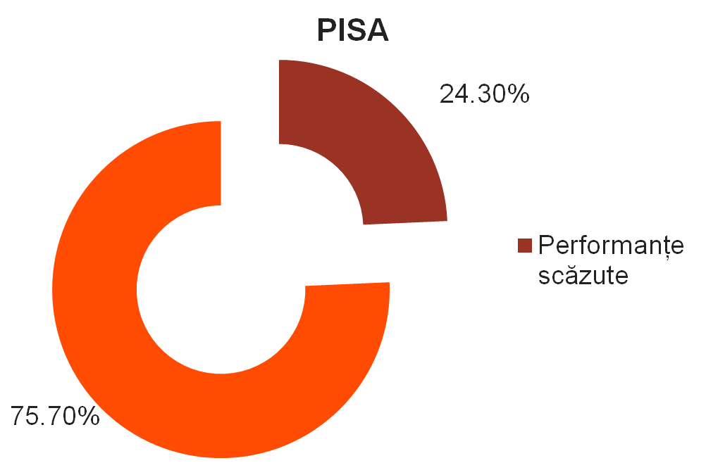
Alfabetizare și cunoștințe de aritmetică elementară pentru toți
În risc:
Copiii din familii defavorizate
Notes:
Situația actuală VI (5 minute) – Însușirea de către toate persoanele a competențelor de bază, precum alfabetizarea și aritmetica, reprezintă o altă țintă a comunității internaționale.
- Ultima testare PISA a arătat că, în România, aproape un sfert dintre elevii de 15 ani nu dețin aceste cunoștințe de bază în niciunul dintre cele trei domenii testate (lectură, matematică și științe), iar copiii din cele mai sărace familii au puține șanse de a obține rezultate bune la testările internaționale (puțin peste 10% dintre ei reușesc să se situeze în primul sfert al rezultatelor).

Slide 9
Mesaje pentru autorități
Pentru că educația este dreptul fiecărui copil, iar accesul la o educație de calitate influențează multe alte drepturi recunoscute tuturor copiilor, solicităm autorităților să ia următoarele măsuri:
-…
-…
-…
Notes:
Mesaje pentru autorități (10 minute) – Rugați participanții ca, pornind de la cele aflate și discutate în cadrul activităților, să adreseze un mesaj autorităților române, prin care să le solicite luarea măsurilor necesare pentru ca ei, colegii/prietenii lor și fiecare copil din România să se poată bucura cu adevărat de accesul la o educație publică incluzivă, de calitate și gratuită.
În măsura în care vă permite timpul și considerați că este oportun, puteți aloca un alt interval de timp pentru redactarea mesajelor. Mesajele pentru autorități pot consta în scrisori, eseuri, petiții etc și pot fi redactate individual sau în grupuri de lucru. Nu excludem formele mai creative (colaj, fotografie, video), dar vă rugăm să țineți cont de faptul că ne dorim să prezentăm cele mai reprezentative lucrări în cadrul unui eveniment național.

